Slide 1
Управление образования администрации
Прокопьевского муниципального района
Ресурсный класс как модель психолого-педагогического сопровождения детей с ограниченными возможностями здоровья в общеобразовательной организации
Матвеева Наталья Борисовна, заместитель начальника Управления образования администрации Прокопьевского муниципального района

Slide 2
Ресурсный класс
Ученика зачисляют в класс со сверстниками.
Подходит не только для детей с ментальными нарушениями, но и для детей, испытывающих трудности в освоении школьной программы.
Делает инклюзию комфортной и эффективной для всех участников образовательных отношений.

Slide 3
Команда ресурсного класса
Учитель обычного класса
Учитель ресурсного класса
Педагоги, осуществляющие коррекционную работу
Тьютор
Куратор ресурсного класса

Slide 4
Заключение ПМПК
Заявление от родителей (законных представителей) на обучение по АООП
Договор с родителями (законными представителями) на обучение по АООП

Slide 5
В устав ОО (п. 13. ст. 60 ФЗ № 273)
«лицам с ограниченными возможностями здоровья (с различными формами умственной отсталости), не имеющим основного общего и среднего общего образования и обучавшимся по АООП, выдается свидетельство об обучении по образцу и в порядке, которые устанавливаются федеральным органом исполнительной власти ….»

Slide 6
Недельная образовательная нагрузка
урочную деятельность (1 класс – 21 час; 2-4 классы – 23 часа). Уроки по 40 минут;
внеурочную деятельность (до 10 часов, из них 5 и более часов занятий коррекционной направленности, остальные – на развивающие области);
реабилитационно-коррекционные мероприятия, которые проводят во время внеурочной или урочной деятельности.

Slide 7
Предметные области | Учебные предметы | Количество часов в неделю
 |  | 1 класс | 2 класс | 3 класс | 4 класс | Всего
Обязательная часть
Русский язык и литературное чтение | Русский язык | 5 | 5 | 4 | 4 | 18
 | Литературное чтение | 4 | 4 | 4 | 3 | 15
Иностранный язык | Иностранный язык | - | - | 1 | 1 | 2
Математика и информатика | Математика | 4 | 4 | 4 | 4 | 16
Обществознание и естествознание (Окружающий мир) | Окружающий мир | 2 | 2 | 2 | 2 | 8
Основы религиозных культур и светской этики | Основы религиозных культур и светской этики | - | - | - | 1 | 1
Искусство | Музыка | 1 | 1 | 1 | 1 | 4
 | Изобразительное искусство | 1 | 1 | 1 | 1 | 4
Технология | Технология | 1 | 1 | 1 | 1 | 4
Физическая культура | Физическая культура | 3 | 3 | 3 | 3 | 12
Итого |  | 21 | 21 | 21 | 21 | 84
Часть, формируемая участниками образовательных отношений |  | - | 2 | 2 | 2 | 6
Максимально допустимая предельная нагрузка |  | 21 | 23 | 23 | 23 | 90

Slide 8
Направления внеурочной деятельности |  | Наименование рабочей программы | Кол-во часов в неделю | Руководитель | Корректировка плана в течение года
Общеинтеллектуальное
Коррекционно- развивающая область | Развитие познавательной сферы | «Учись учиться» | 2ч | Учитель начальных классов
 | Развитие фонетического и фонематического слуха | «Речевая практика» | 2ч | Учитель-логопед
 | Развитие эмоционально-волевой сферы | «РОСТ: развитие, общение, самооценка, творчество» | 1ч | Педагог-психолог
Итого: |  |  | 5 ч
Духовно-нравственное |  | «Декоративное творчество» | 1ч | Учитель начальных классов
Общекультурное |  | «Изонить» | 1ч | Учитель технологии
Социальное |  | «Азбука общения» | 2ч | Педагог-психолог
Итого: |  |  | 4 ч

Slide 9
Ресурсный кабинет
Функциональная зона | Оборудование
Учителя | Компьютер с доступом к Интернет, многофункциональное устройство, ламинатор, расходные материалы и т.д.
Для индивидуальных занятий | Столы, оборудованные лампами. Дидактические материалы, пособия, игры, наушники и др.
Для групповых занятий | Интерактивная система обучения и тестирования, магнитная доска, наборы для игры и творчества
Для отдыха и сенсорной разгрузки | Стимуляторы, которые воздействуют на органы чувств. Мягкая среда для релаксации. Спокойная музыка, световые эффекты. Тактильная среда для развития зрительно-моторной координации.

Slide 10
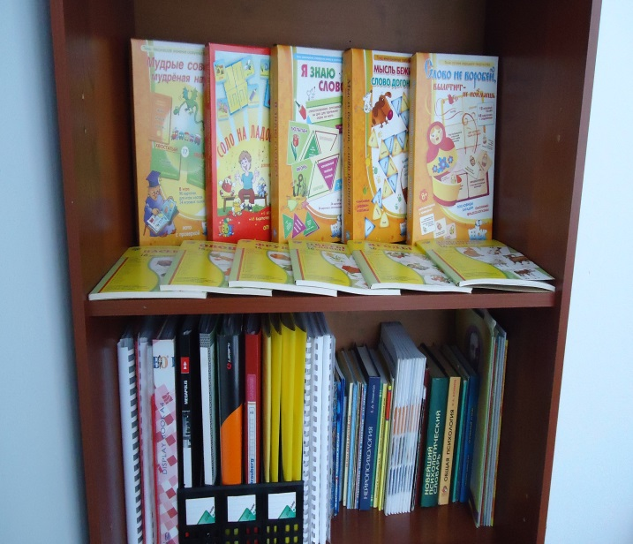
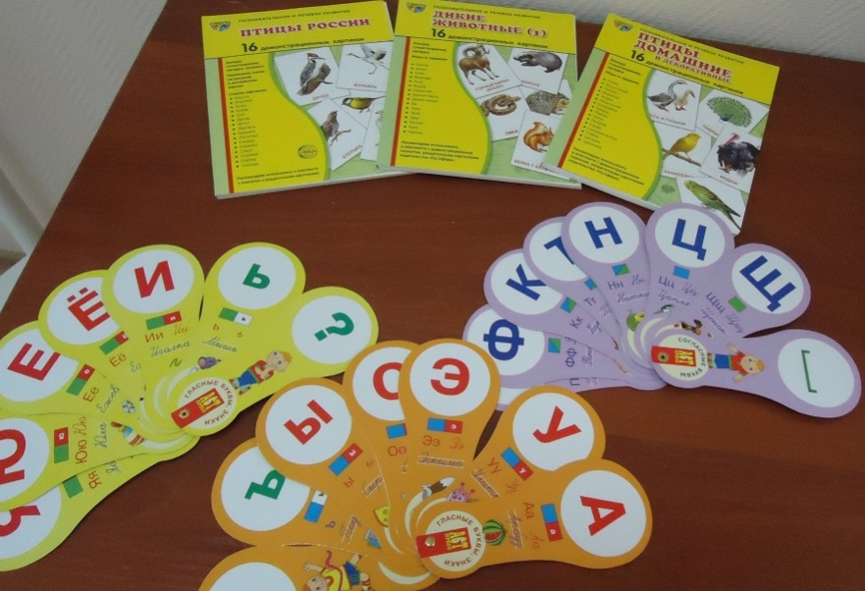
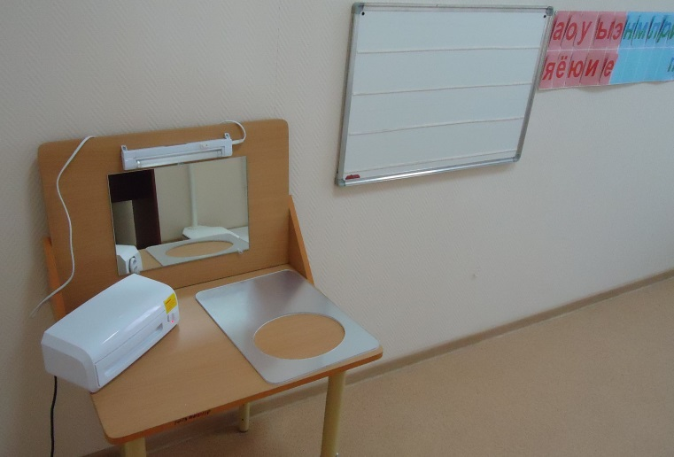
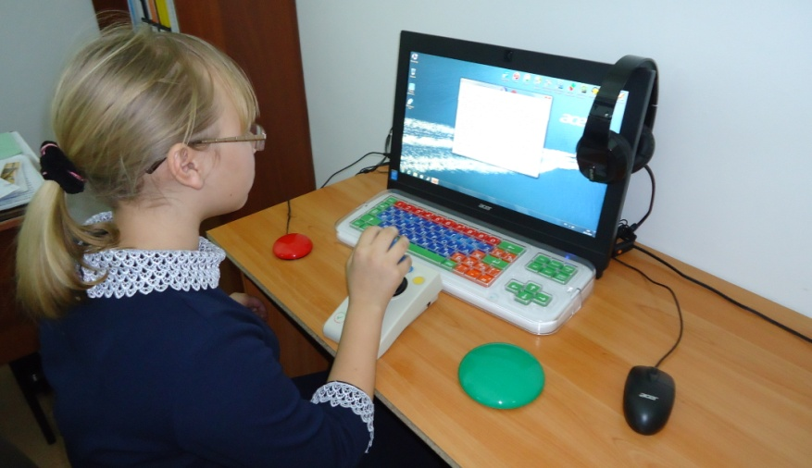
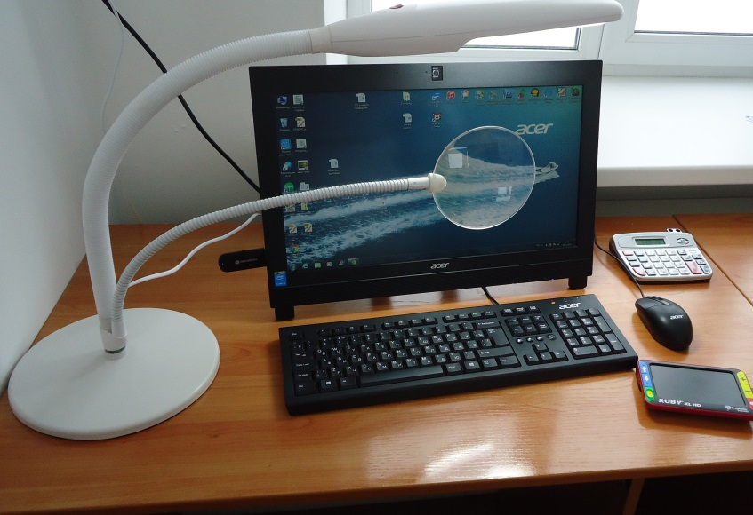
Условия реализации программы

